Slide 1

自动化构建

Slide 2
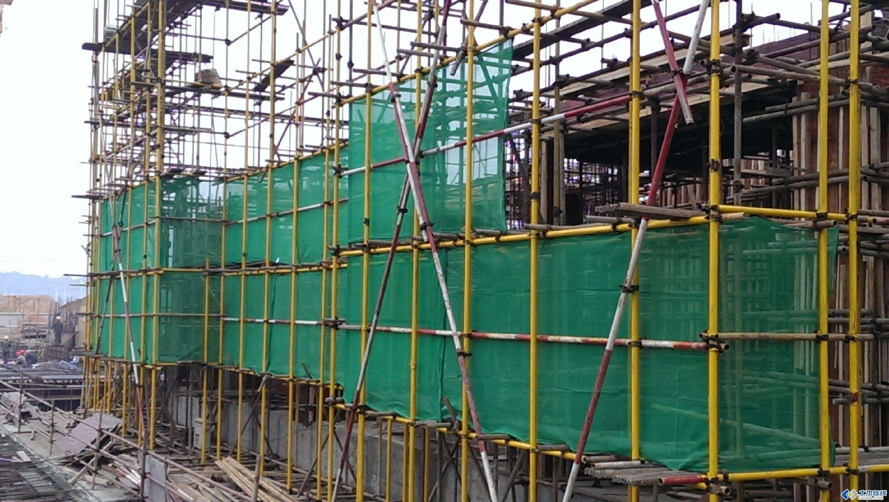
Notes:
脚手架

Slide 3

Notes:
框架

Slide 4
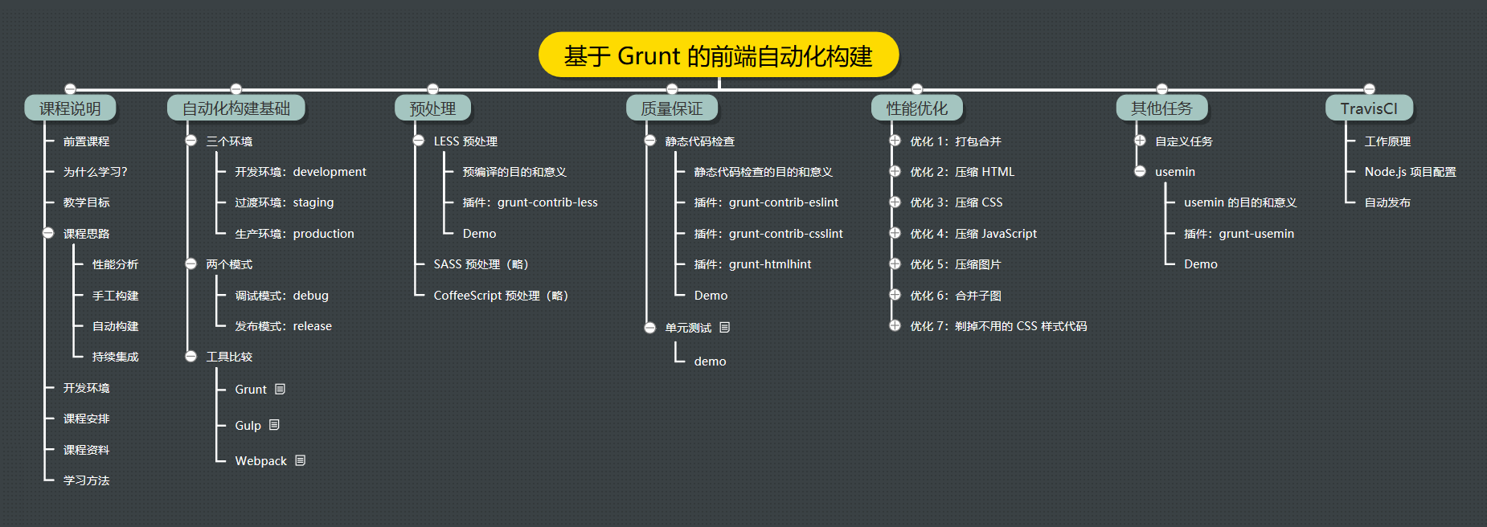
持续集成
持续集成
构建任务
Notes:
自动化构建大纲

Slide 5
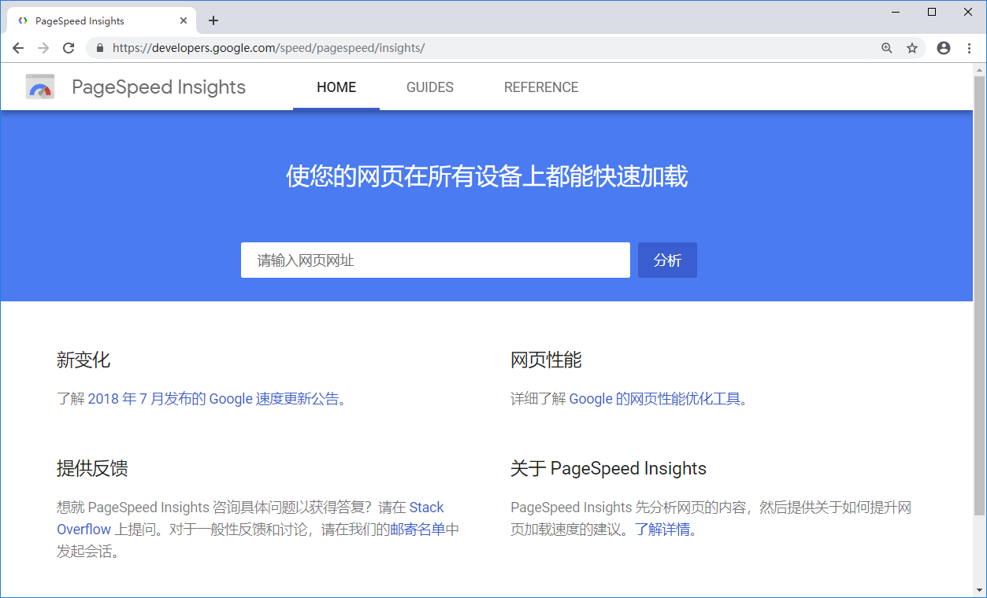

Slide 6
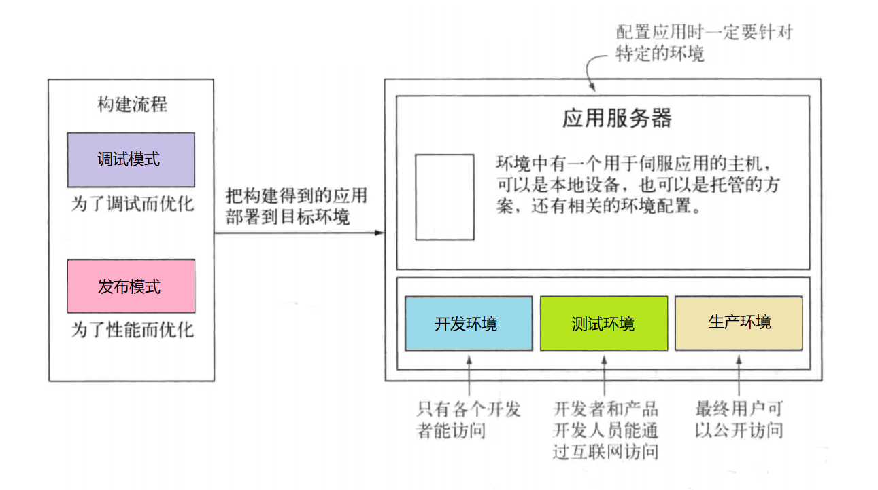
Notes:
三种环境

Slide 7
问题
Debug 模式
Release 模式
构建流程一定要幂等吗？
是！对快速迭代很重要
是！
应该做哪种测试？
Lint 代码检查 + 单元测试
运行所有测试！
必须便于调试吗？
是。这是必须的
不。能做到更好
会得到最佳结果吗？
不会。需要调试信息，很多充分优化
一切为了性能
构建流程要运行得快吗？
需要。快速构建可以提高开发效率
不必要。能快也很好
Notes:
两种构建模式

Slide 8
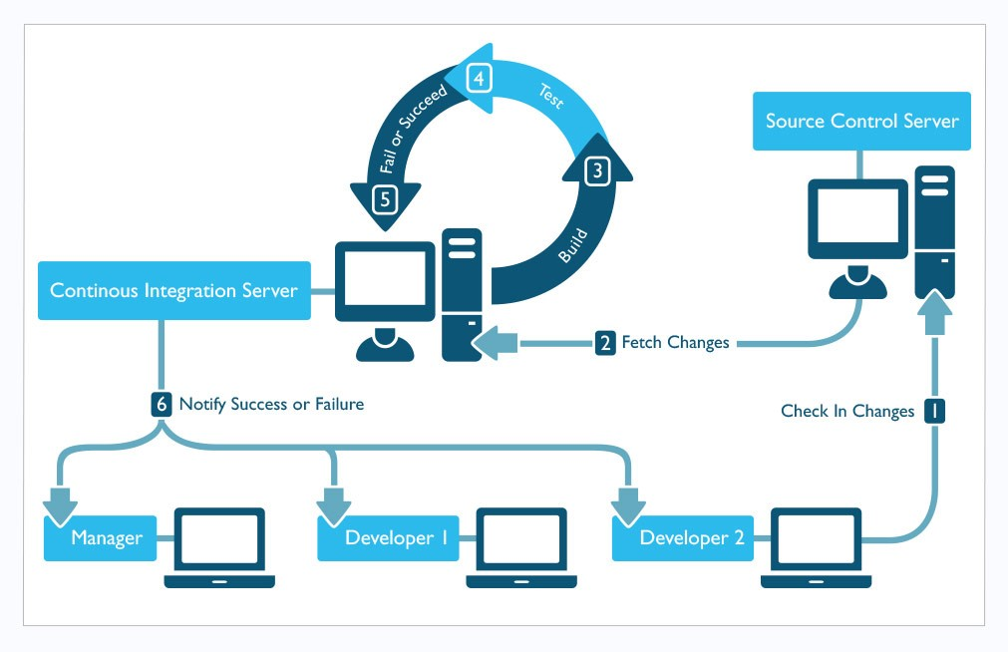

Slide 9
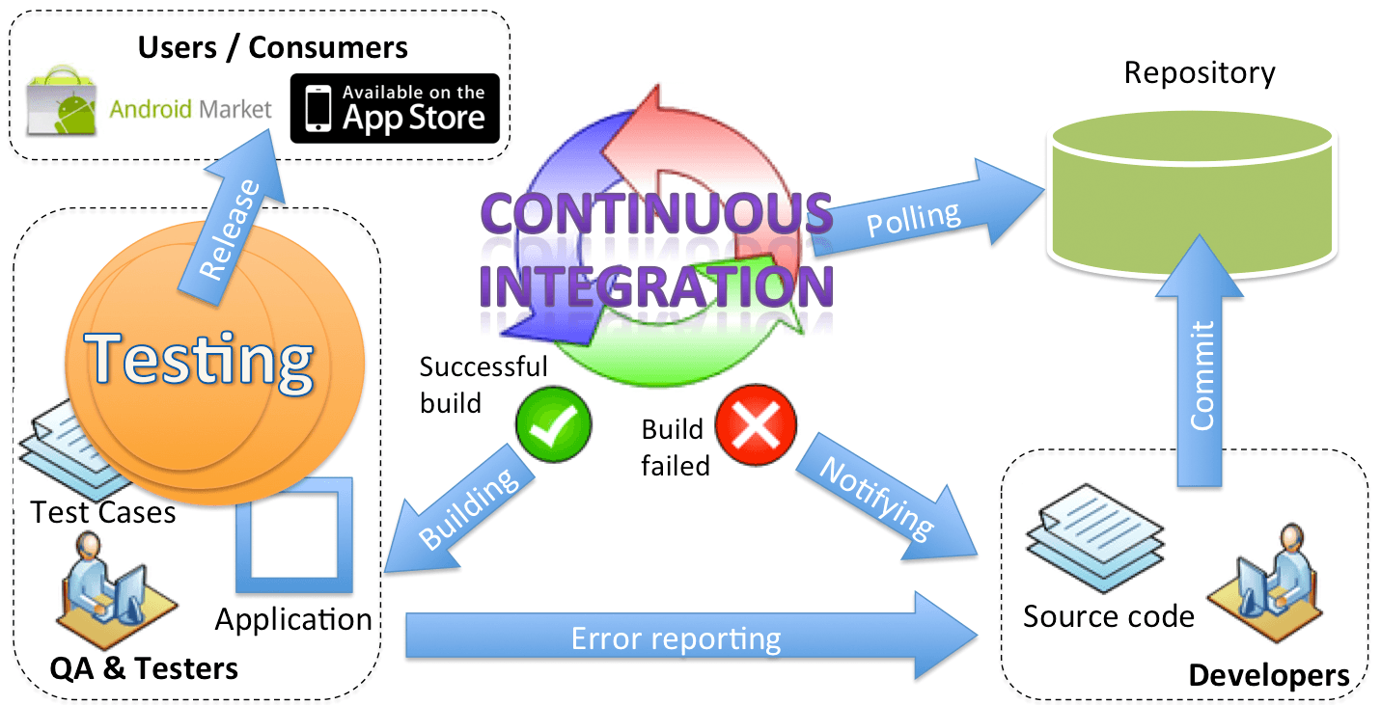

Slide 10

Notes:
持续集成工具

Slide 11

Notes:
自动化任务工具

Slide 12
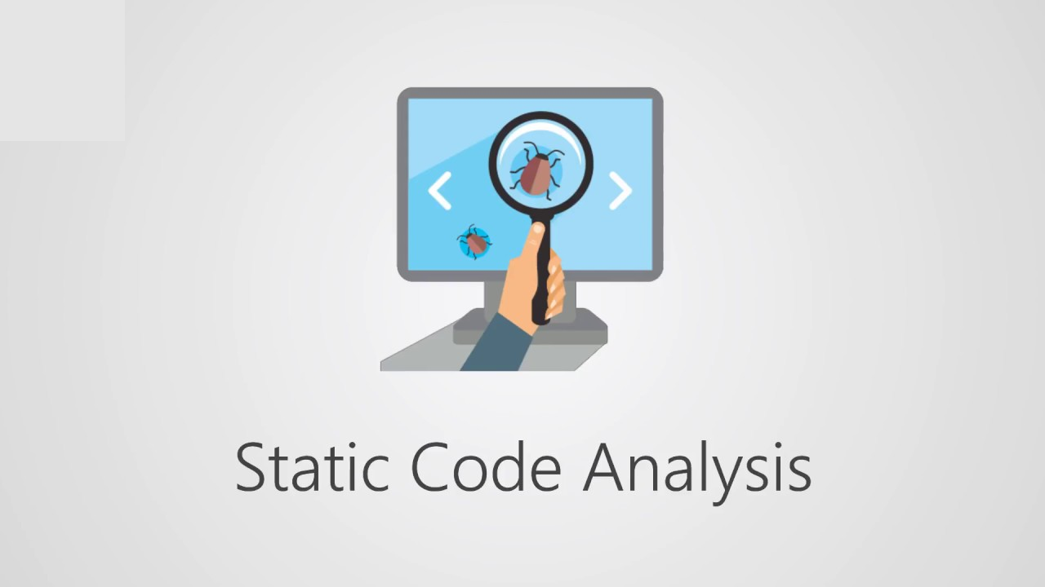
Notes:
代码静态检查

Slide 13
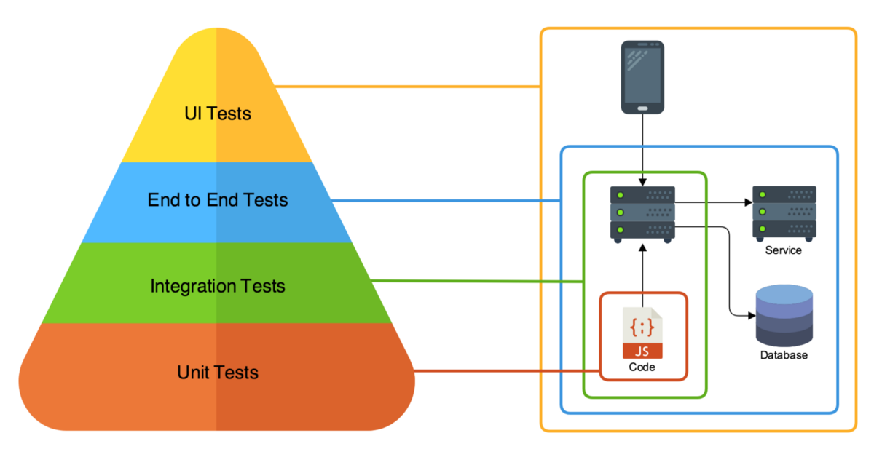
Notes:
单元测试

Slide 14
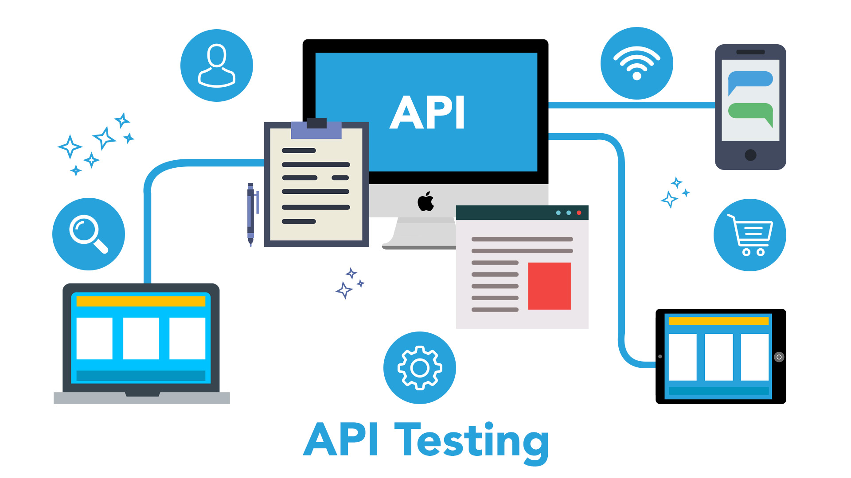
Notes:
接口测试

Slide 15
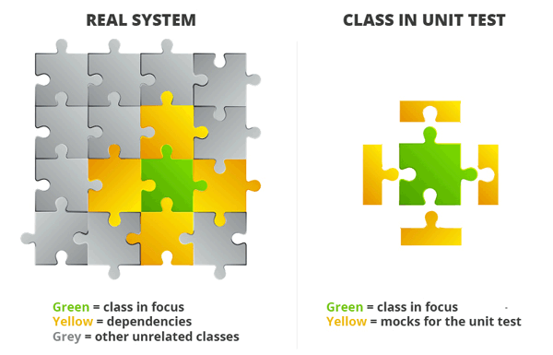
Notes:
单元测试

Slide 16
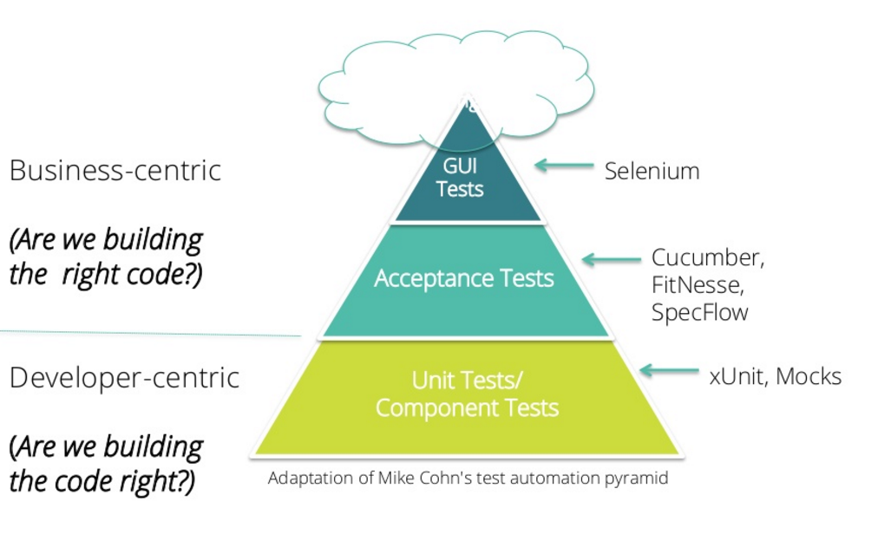

Slide 17
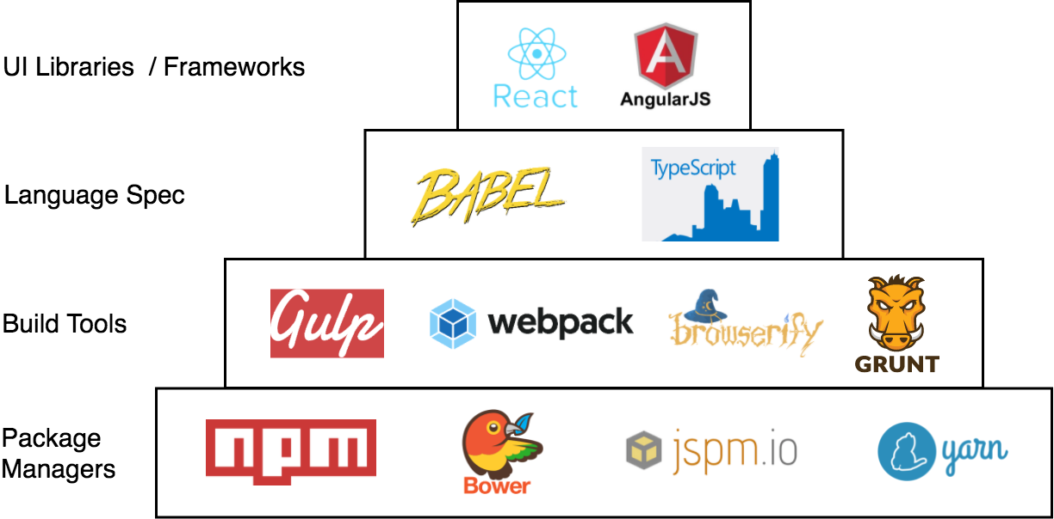

Slide 18
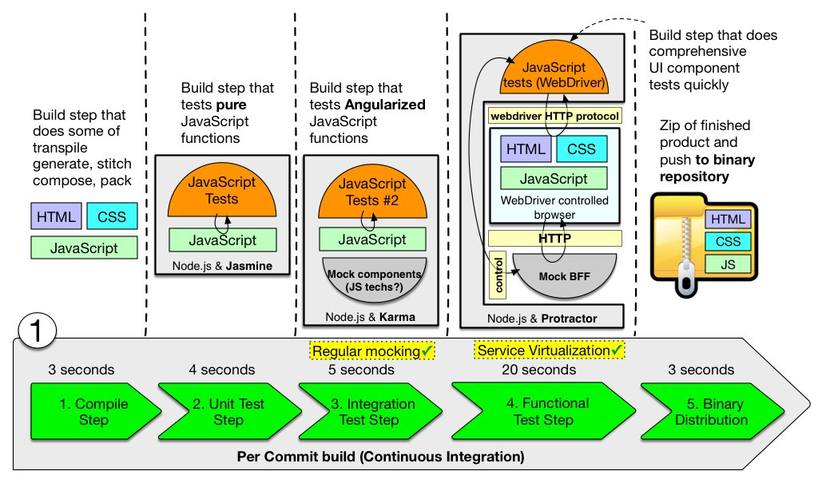

Slide 19
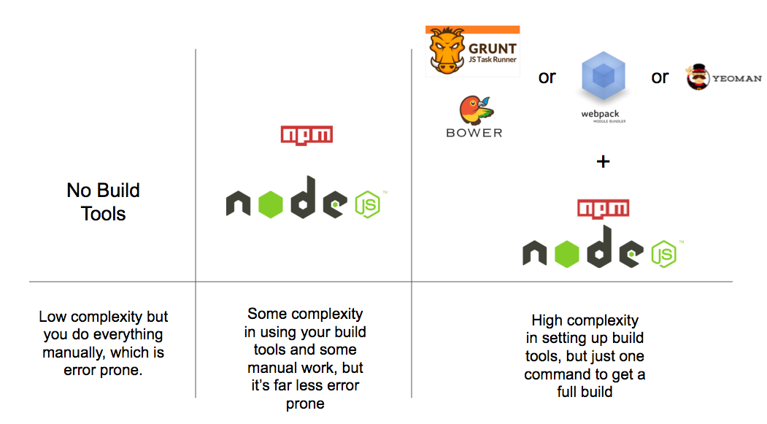

Slide 20

Notes:
CSS preprocess

Slide 21

Notes:
CSS preprocess

Slide 22
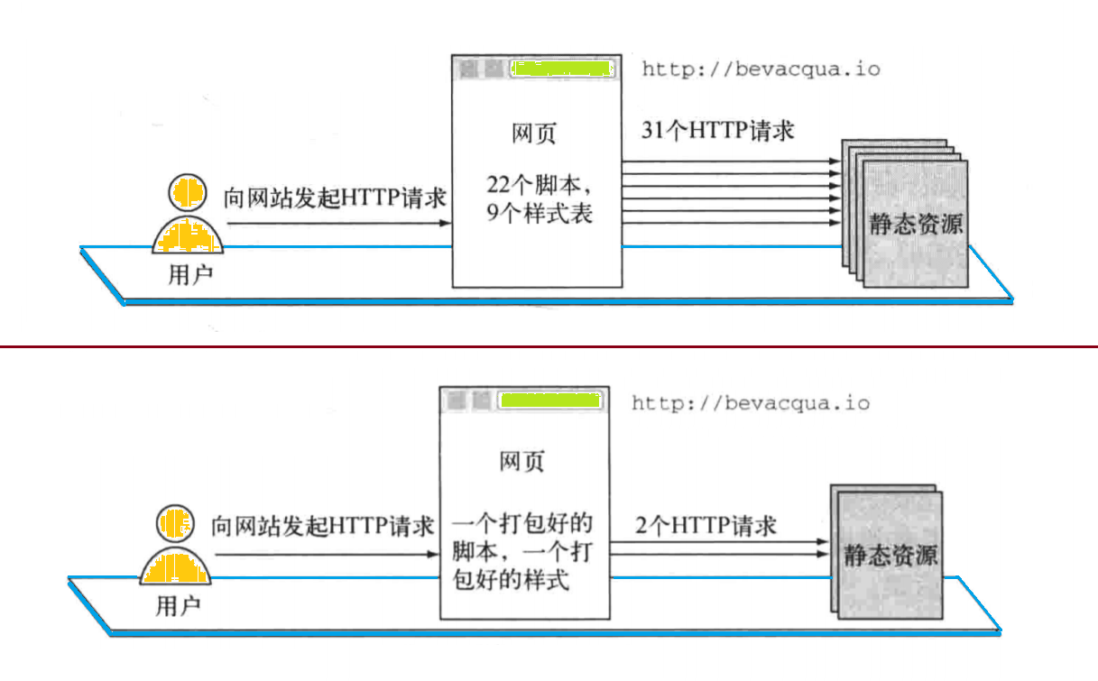

Slide 23


Slide 24
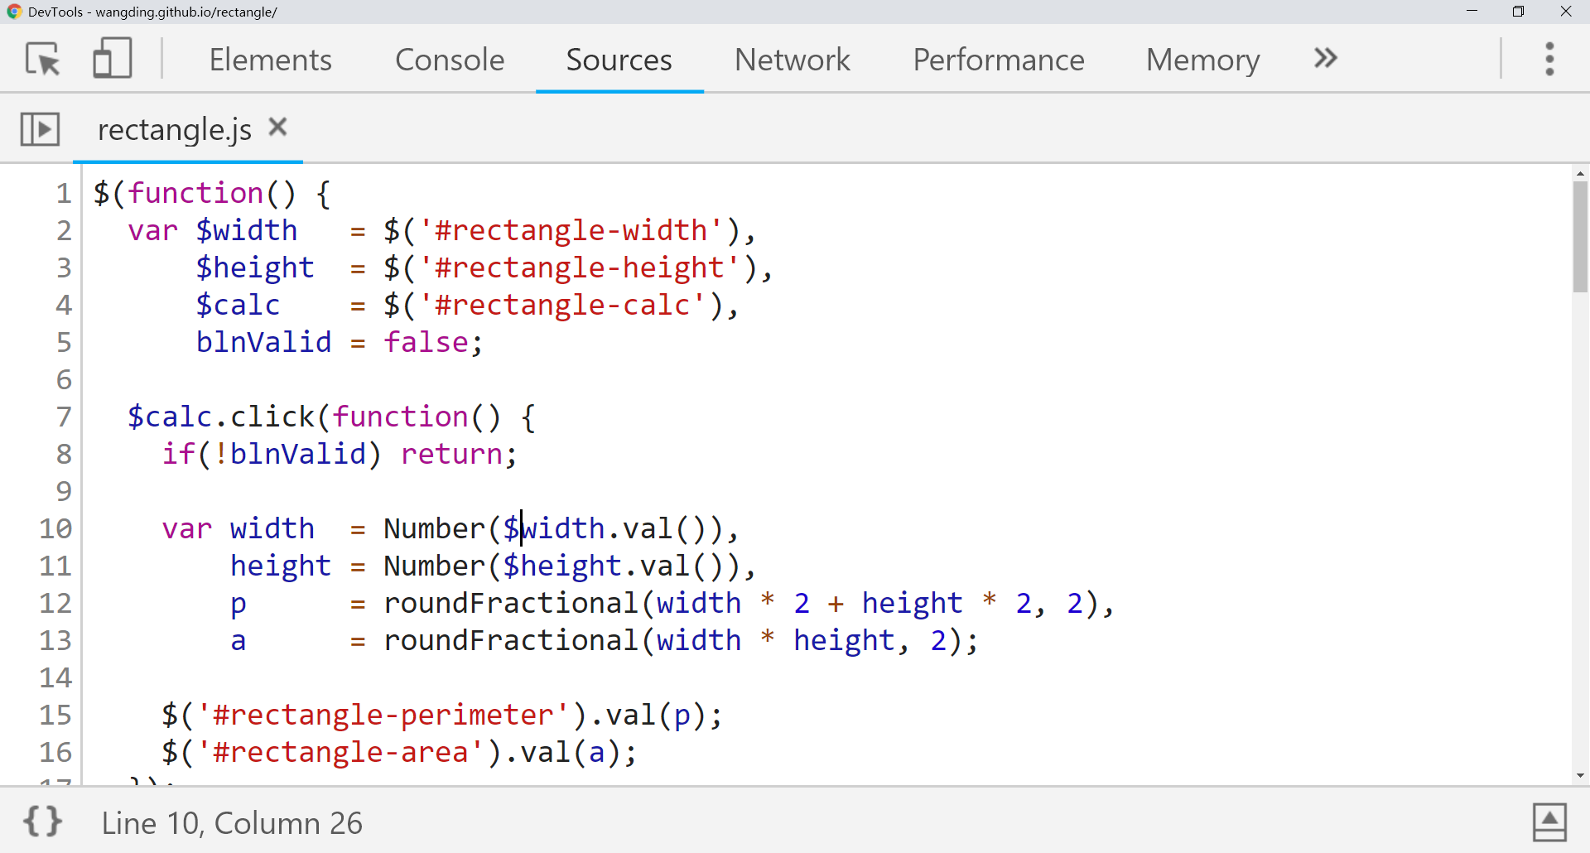
压缩前 1714 字节
Notes:
压缩前的 JavaScript 代码

Slide 25
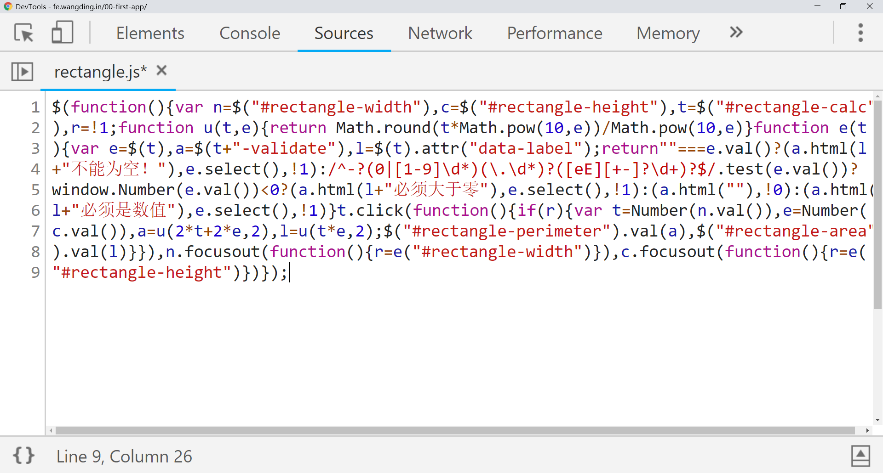
压缩后 733 字节
Notes:
压缩前的 JavaScript 代码

Slide 26
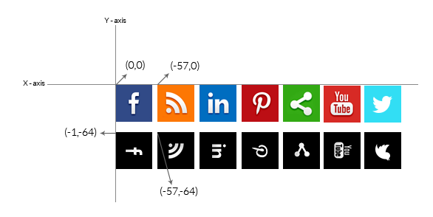
Notes:
CSS sprites

